Slide 1
미래기술과 컴퓨터과학
5주차 목요일

Slide 2
2.4.3 정보의 오류 탐지
정보의 오류 탐지
컴퓨터 내부에서 구성요소 간의 전송 오류
원거리의 컴퓨터로 전송되는 디지털 데이터의 통신 오류
패리티 비트(Parity bit): 홀수 패리티, 짝수 패리티
예)홀수 패리티 : 전송하는 비트의 1의개수가 짝수이면 1의 개수를 홀수로 만들어주는 경우, 패리티 비트 포함 전체 1의 개수가 홀수
예)짝수 패리티 : 전송하는 비트의 1의 개수가 홀수이면 패리티 비트 0을 추가. 패리티 비트 포함 전체 1의 개수가 홀수
p74.그림2-33 꼭 보기

Slide 3
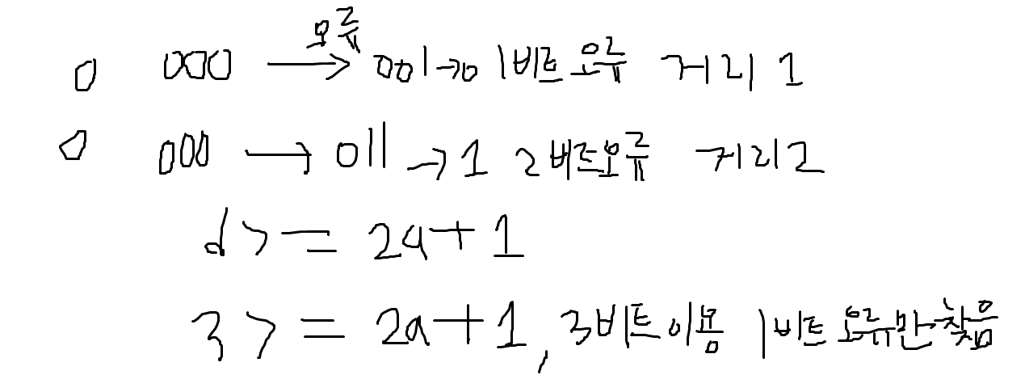
오류 복원
해밍(Richard Hamming)이 제시
해밍 거리(Hamming distance) 기법 적용 : bit가 다른 정도 *d = 1, 1비트가 다름
해밍 거리 d가 d >= 2a+1이면 a개의 오류를 정정할 수 있음.
ex) 3 >= 2a + 1, 3비트를 이용, 1오류 정정
000 -> 0, 000과 해밍거리 1이면 0으로 함.
즉, 001, 010, 100 -> 0
111 -> 1, 111과 해밍거리 1이면 1로함.
즉, 110, 101, 011 -> 1

Slide 4
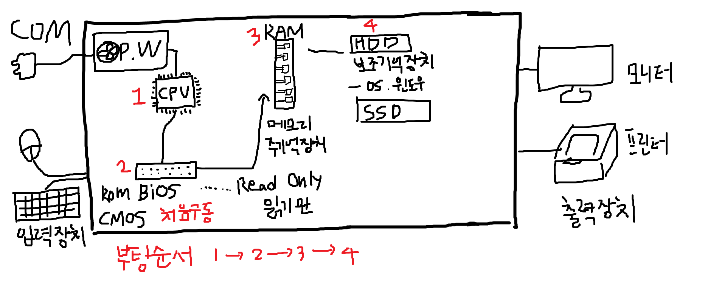
3.1 컴퓨터 시스템의 구성과 작동
*ROM = 펌(Firm)웨어

Slide 5
3.1.1 컴퓨터 시스템의 구성
컴퓨터 시스템의 구성요소
중앙처리장치(CPU: Central Process Unit)
사람의 두뇌에 해당
저장장치(기억장치)
주기억장치(RAM), 보조기억장치(HDD,SSD)
입력장치
출력장치
소프트웨어
운영체제(시스템 소프트웨어), 응용 소프트웨어

Slide 6
컴퓨터 시스템의 작동 원리
부팅(Booting)
시스템을 켤때 하드웨어 점검, 운영체제를 주기억장치로 불러옴.

